Slide 1


Взаимодействие специалистов
ППМС Центра и организаций СПО по психолого-педагогическому сопровождению обучающихся
Государственное бюджетное учреждение, осуществляющее психолого-педагогическую
и медико-социальную помощь «Центр диагностики и консультирования» Краснодарского края

Slide 2
Цель: оказание своевременной адресной комплексной психолого-педагогической и социально-педагогической помощи обучающимся, требующим повышенного психолого-педагогического внимания и склонным к деструктивному поведению.
Задачи:
1. Обеспечить раннее выявление обучающихся с факторами риска совершения противоправных действий (скулшутинг, мародерство, индивидуальные / групповые правонарушения /преступления), имеющих трудности в социализации, в общении со сверстниками (травля (буллинг)), обратив особое внимание на обучающихся, имеющих статус изолированных в классе (группе), конфликтные взаимоотношения с родителями, самовольный уход, жестокое обращение с детьми, дорожно-транспортные происшествия с участием несовершеннолетних, отравления неясной этимологии, неосторожное отношение с горючими веществами и оружием, смерть в результате несчастного случая, нарушения половой неприкосновенности.
2. Оказать своевременную психолого-педагогическую поддержку и социально-психологическую помощь обучающимся «группы риска».

Slide 3
Профилактическая работа со всеми участниками образовательного процесса (первичная профилактика)
Специалисты ГБУ «Центр диагностики и консультирования» Краснодарского края организуют и проводят методические и консультативные мероприятия, курсы повышения квалификации с целью повышения уровня компетентности педагогов, педагогов-психологов, а также муниципальных мобильных педагогов-психологов в сфере оказания консультативной, экстренной психологической и допсихологической помощи обучающимся и их родителям (законным представителям).
Раннее выявление обучающихся с факторами высокого риска
безнадзорности и правонарушений
Специалисты ГБУ «Центр диагностики и консультирования» КК проводят индивидуальные консультации, тренинговые занятия с обучающимися, информационно-просветительские мероприятия с родителями (законными представителями), педагогами.

Slide 4
Организация индивидуальной профилактической работы
с обучающимися оказавшимся в зоне потенциального риска
(вторичная профилактика)
Специалисты ГБУ «Центр диагностики и консультирования» КК сопровождают процесс оказания адресной психолого-педагогической помощи обучающимся, нуждающимся в повышенном психолого-педагогическом внимании; оказывают психолого-педагогическую помощь обучающимся, находящимся в зоне потенциального риска; проводят индивидуальные консультации с обучающимися, родителями (законными представителями), педагогами, специалистами образовательных организаций по профилактике суицидального поведения обучающихся.
Порядок действий специалистов системы образования по факту чрезвычайных происшествий по безнадзорности и правонарушениям (третичная профилактика)
Специалисты по профилактической работе ГБУ «Центр диагностики и консультирования» КК оказывают консультативную и методическую помощь ответственному по профилактике муниципального управления образования, ответственному по профилактике в ОО, специалистам психолого-педагогического сопровождения; анализируют работу специалистов психолого-педагогического сопровождения в рамках конкретного чрезвычайного происшествия и дают рекомендации по организации эффективного сопровождения обучающегося; заполняют журнал учета обучающихся, проявляющих аутодеструктивное поведение.

Slide 5
Социально-психологический портрет подростков, находящихся в кризисном состоянии
Социально-психологический портрет подростков, находящихся в кризисном состоянии, подготовлен аналитической группой на основе обобщенных данных исследования, проведенного Следственным комитетом Российской Федерации.
Аналитическая группа сформирована 27 февраля 2024 года подкомиссией по профилактике кризисных состояний среди несовершеннолетних комиссии Государственного Совета Российской Федерации по направлению «Кадры» для выявления факторов, связанных с суицидальным поведением, и факторов смертности подростков от суицидов.
В состав аналитической группы вошли представители Администрации Президента Российской Федерации, Аппарата Уполномоченного при Президенте Российской Федерации по правам ребенка, ФГБУ «Национальный медицинский центр психиатрии и наркологии имени В.П. Сербского» Минздрава России, Федерального координационного центра по обеспечению психологической службы в системе образования Российской Федерации ФГБОУ ВО МГППУ, ФГБНУ «Институт изучения детства, семьи и воспитания», а также аппарата комиссии Государственного Совета Российской Федерации по направлению «Кадры».
В исследовании были использованы материалы уголовных дел по фактам суицидов 389 несовершеннолетних за период с 2021 по 2023 годы в 16 регионах: Республики Бурятия, Крым, Марий Эл; Забайкальский, Краснодарский, Пермский, Хабаровский края; Астраханская, Ивановская, Ленинградская, Магаданская, Новосибирская, Ульяновская области; Еврейская автономная область; города федерального значения Санкт-Петербург, Севастополь.
Аппаратом Уполномоченного при Президенте Российской Федерации по правам ребенка с применением качественных и количественных методов обезличенные данные, представленные Следственным комитетом Российской Федерации, были обобщены. В результате сформирован социально-психологический портрет несовершеннолетнего, находящегося в кризисном состоянии.

Slide 6
Количество суицидов по полу и возрасту несовершеннолетних
(всего – 389)

Slide 7
Стрессы и неблагополучие за последний год
(мотивация суицидального поведения)

Slide 8
Межличностные отношения в ОО
58,9%
общителен
замкнут
имел друзей в школе или вне ее
одинок, стеснителен
лидер
демонстративен
конфликтен

Slide 9
Основное увлечение

Slide 10
Состав семьи
249
подростков (63,8%) были братья или сестры:
У 152 – один, у 63 – два, у 34 – три и более.
У

Slide 11
95% подростков
не имели психопатологической отягощенной наследственности со стороны матери или отца
98,9 % несовершеннолетних не состояли в интернет-сообществах, содержащих деструктивный контент.
96,1 % несовершеннолетних не относили себя к какой-либо субкультуре, движению (аниме, dead inside и т.п.).
В 70 % случаев подросток не находился в состоянии алкогольного или наркотического опьянения.
В 21,8 % случаях от общего числа суицидентов (85 человек) несовершеннолетние употребляли: никотиносодержащие вещества (43 %), антидепрессанты (30 %), вейпы (21 %), энергетики (6 %).
10% подростков состояли на учете в комиссии по делам несовершеннолетних и защите их прав, ПДН; 45 подростков (11,5 %) состояли на учете у психиатра, 5 у нарколога (1,3 %).

Slide 12
Портрет несовершеннолетнего
с суицидальным поведением
Подросток мужского пола, средний возраст – 15 лет, учится в школе на очной форме обучения.
Обычно не имеет отягощенной наследственности, диагностированных расстройств, случаев суицида со стороны родственников и ближайшего окружения.
Чаще всего не состоит на учете в комиссии по делам несовершеннолетних и защите их прав, ПДН, на учете у психиатра и нарколога.
В большинстве случаев воспитывается в полной семье, проживает совместно с отцом и матерью, имеет одного брата или сестру.
В течение года мог сталкиваться с разрывом романтических отношений или конфликтами с родителями.
Обычно общителен, имеет школьных и внешкольных друзей, к учебе проявляет формальное отношение.
Обычно не имеет зависимостей, не принимает антидепрессанты.
В анамнезе не установлены факты несуицидального самоповреждающего поведения до суицида.
Суицидальные действия совершались у себя дома путем самоповешения, подготовка суицида была скрытой.
Основными мотивами совершения суицида являются неудачная любовь и недостаток внимания и заботы.
В школе чаще всего не знали о суицидальных тенденциях и не замечали особенности в поведении несовершеннолетнего.
Не состоял в интернет-сообществах, содержащих деструктивный контент суицидального характера, не относил себя к какой-либо субкультуре, движению.

Slide 13
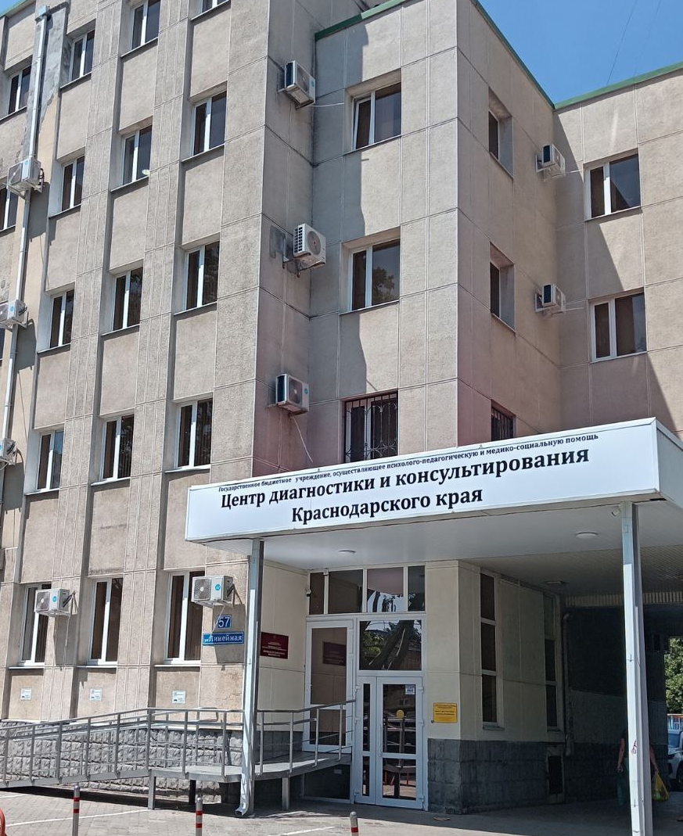

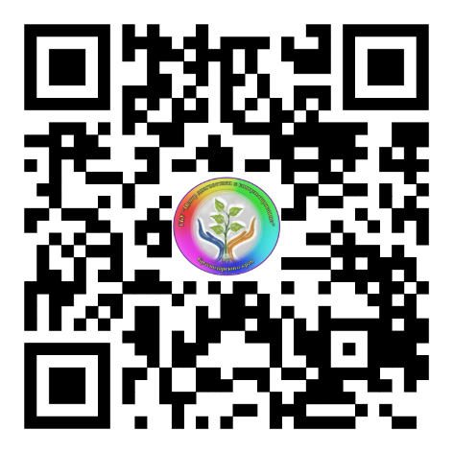

Государственное бюджетное учреждение, осуществляющее психолого-педагогическую и медико-социальную помощь «Центр диагностики и консультирования» Краснодарского края
г. Краснодар, ул. Линейная, 57
тел. 8 (861) 992-66-73
http://cdik-center.ru/
эл. почта: diagn.prof@bk.ru

